Slide 1
Fruit Speed
-An ARDUINO GAMe-
Notes:
Fruit Speed este un joc distractiv, competitiv, bazat in special pe aptitudinile jucătorilor, însă și pe noroc. Acesta îți îmbunătățește reflexele și viteza de reacție la un stimul vizual. Este inspirat din jocul de carti Război Egiptean.

Slide 2
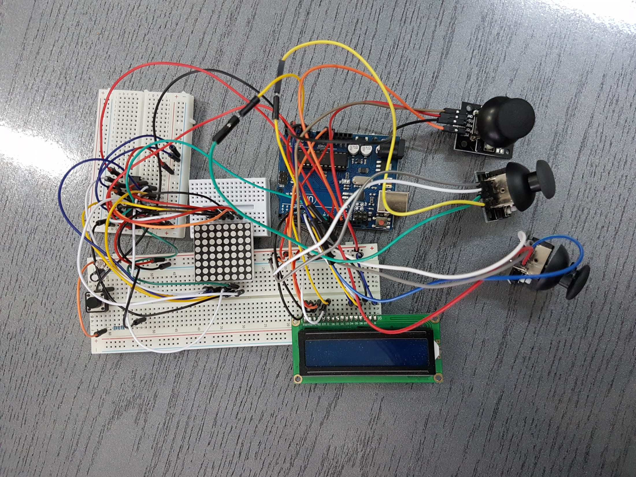
- Components -
ARDUINO BOARD
JOYSTICKS
BREADBOARDS
DRIVER MAX 7219
WIRES
BUTTON
CERAMIC CAPACITOR
MATRIX 8X8
1088AS
RESISTORS
CONDENSATOR
LCD

Slide 3
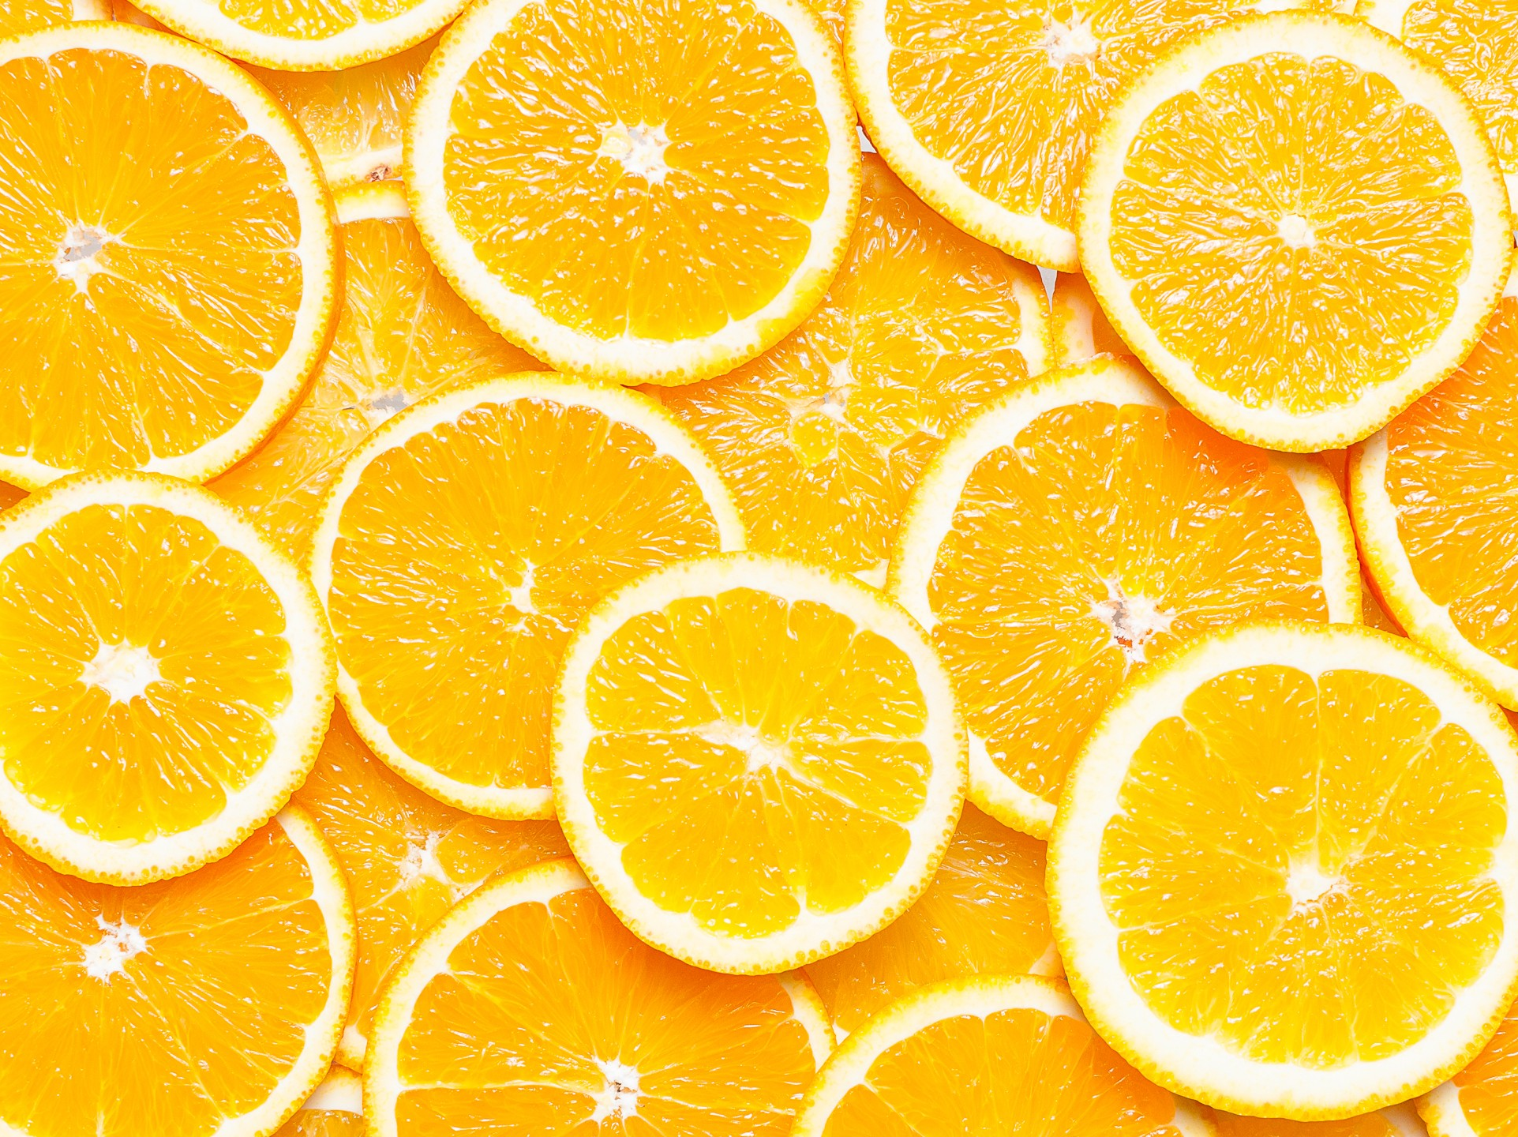
- RULES -

Slide 4
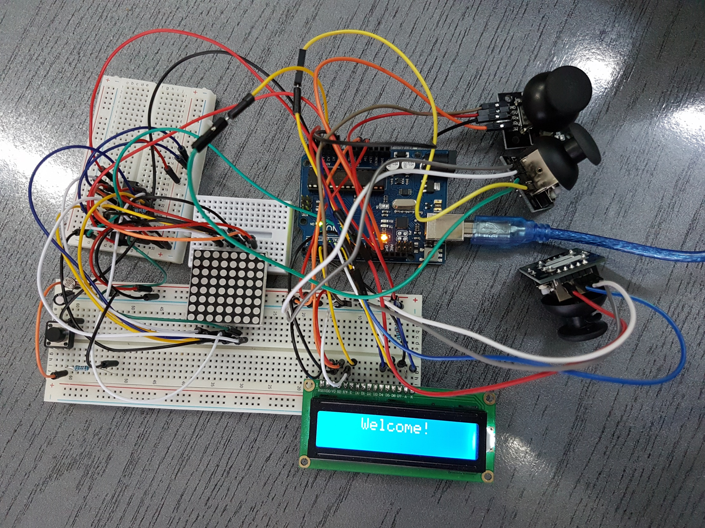
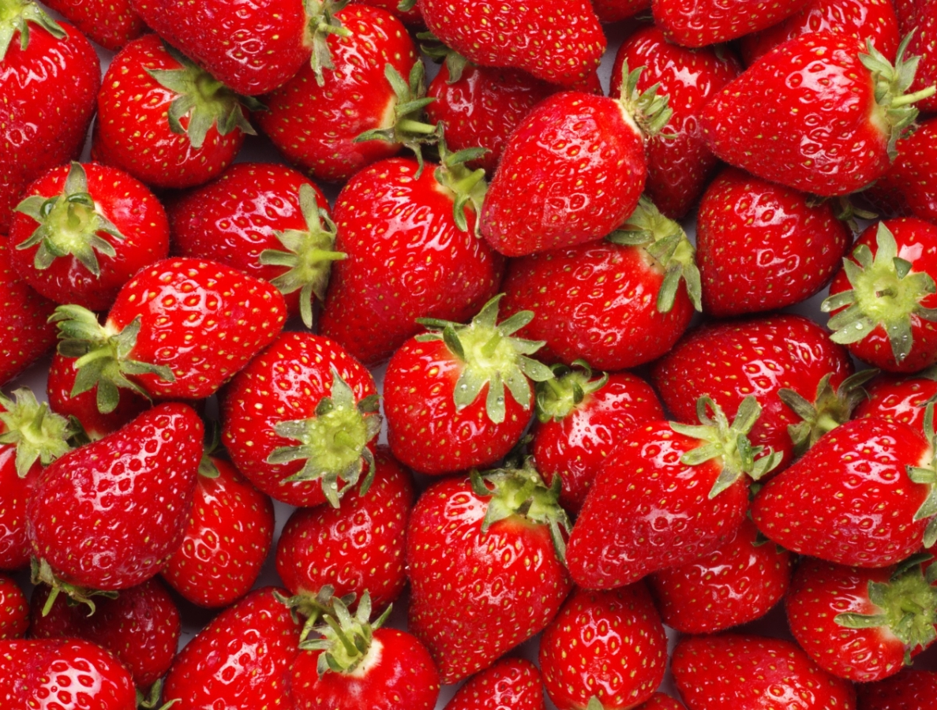
Notes:
Se joacă în cel puțin 2 persoane și nu are o limită superioară de jucători. Fiecare va primi câte un joystick cu următoarele utilități: mișcarea pe axa Ox, care va simula decartarea unei carti și apăsarea de buton, pe care o vom explica ulterior. Un jucător începe punând o "carte" deasupra "pachetului" din centrul jucătorilor, cu fața în sus.

Slide 5
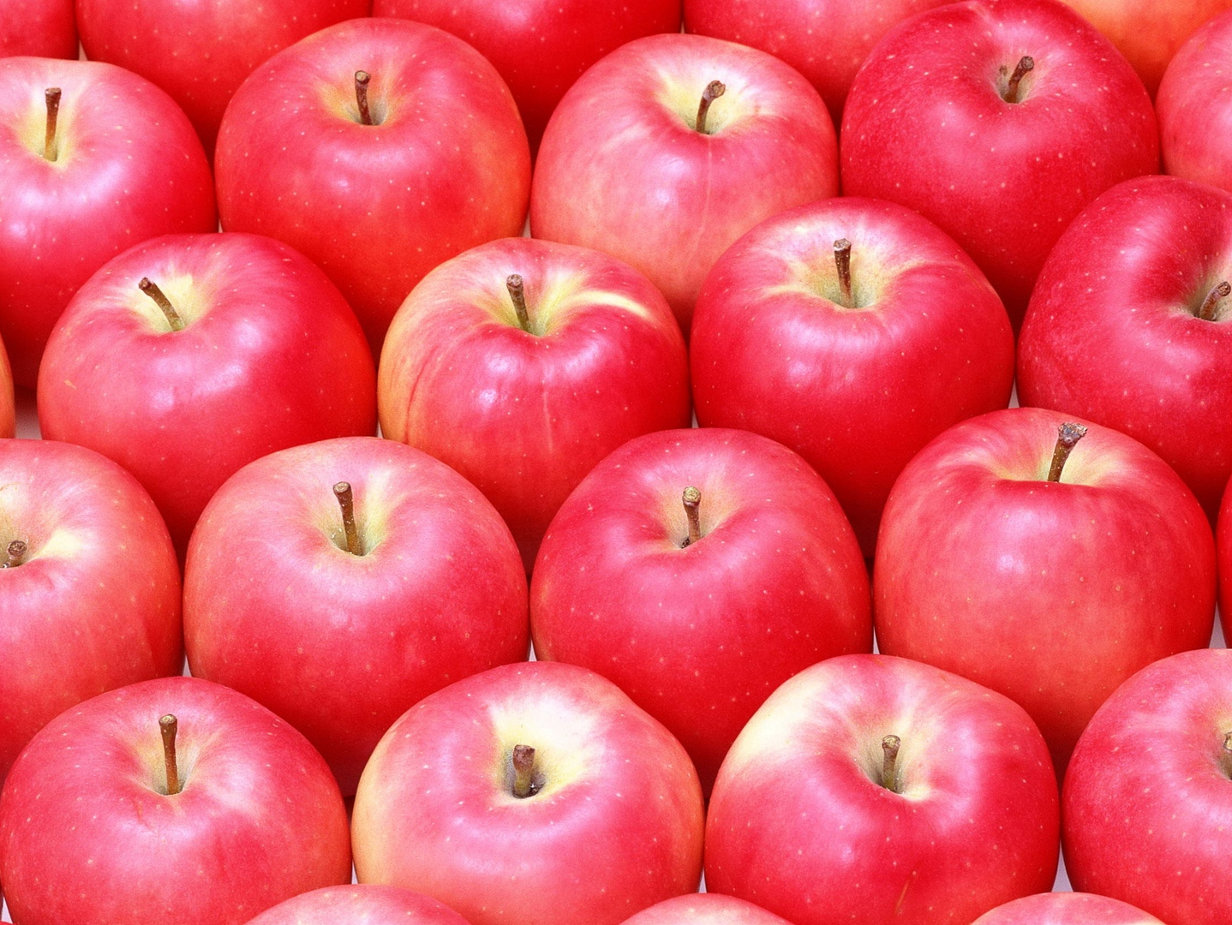
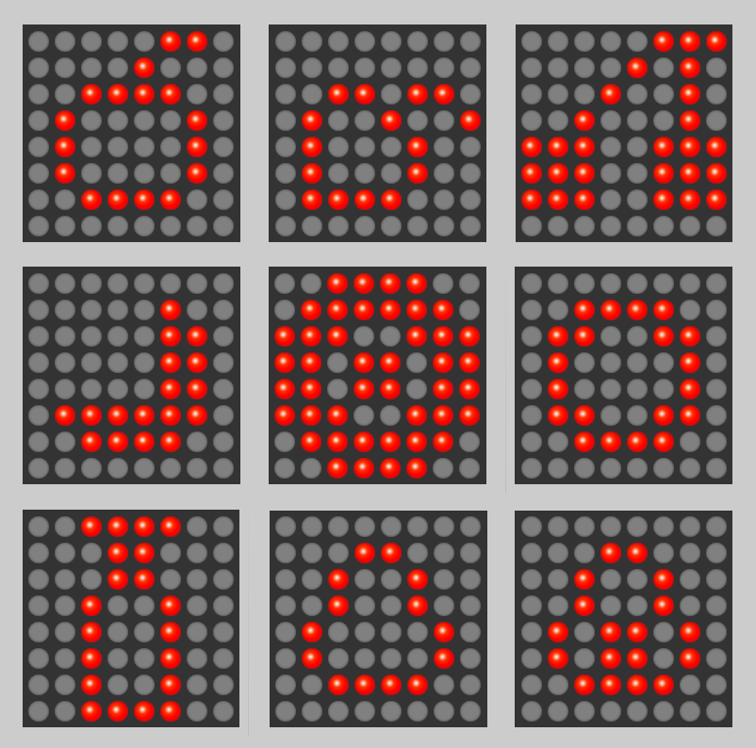
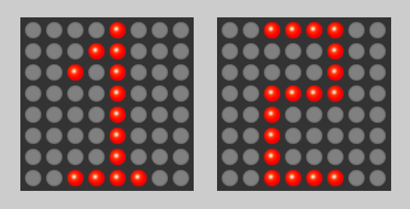
- CARDS -
- Points -
- Fruits-
Notes:
Acest lucru va fi realiat mutand din Joystick, iar pe matrice va aparea un nou fruct. Apoi, următorul jucător în sensul de joc (ori in sensul acelor de ceasornic, ori trigonometric) face același lucru, după aceea, următorul jucător, apoi următorul, etc.
Cărțile care ilustrează numerele 1 și 2 se numesc puncte. Când un jucător pune un punct jos îl provoaca la "duel" pe următorul, care are un număr de șanse egal numarului indicat de "carte" pentru a pune un alt punct. Dacă nu pune punct în acel număr de șanse, jucătorul care a pus ultimul punct revendica toate "cărțile de jos". Cu alte cuvinte, dacă un jucător pune:
1. următorul este obligat să pună punct din prima pentru a câștiga. Altfel le ia cel care a pus 1
2. următorul are două șanse să pună punct. Dacă nu reușește din prima, mai are una, dar dacă nu pune nici dintr-a doua, le ia cel care a pus 2-ul.
Până aici jocul a fost doar de noroc. Dar acum vine partea amuzantă care necesită refelexe foarte bune.

Slide 6
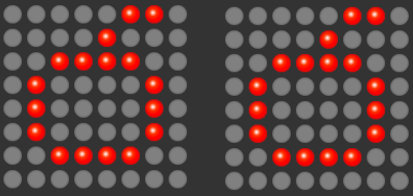
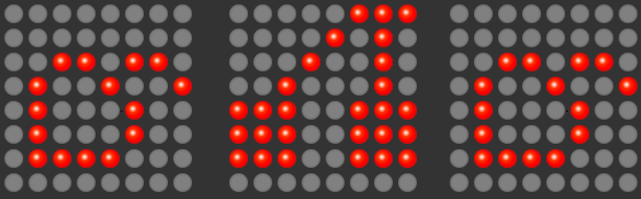
- double -
- SANDWICH -
Notes:
Regula Dublei: Dacă două fructe la fel apar consecutiv, primul jucător care apasă butonul, ia toate cărțile de jos, adică va strânge un număr de puncte egal cu numărul de cărți decartate de la ultima revendicare corectă. Apăsarea butonului imită "bătaia" din jocul original de cărți.
Regula Sandwich-ului: Dacă se pune un sandwich jos, adică o serie de "cărți" de genul „pară, banană, pară”, „kiwi, portocală, kiwi”, „2, măr, 2”, primul care apasă, ia toate cărțile de jos.
Regula Bătăii Greșite: De câte ori un jucător apasă greșit butonul (daca nu a fost nici sandwich, nici dublă) acesta va trebui să decarteze numărul de cărți indicat de valoarea fructului. Spre deosebire de regula dublei și a sandwich-ului, unde după "bătaie" cărțile sunt revendicate de către cineva, aici fructele vor rămâne în continuare în centru.

Slide 7
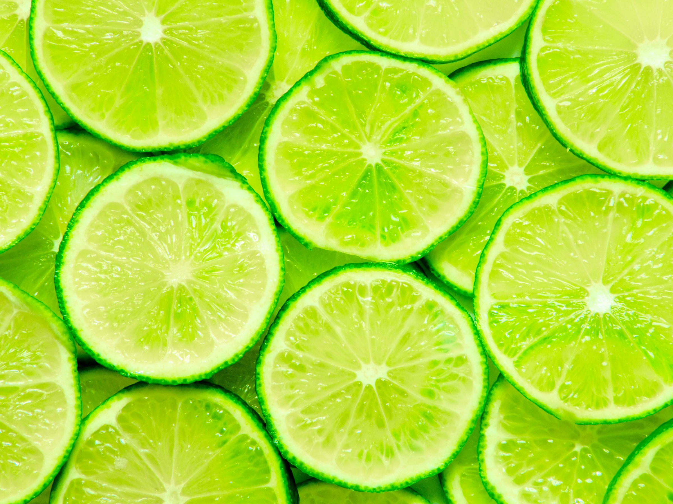
- ANY VOLUNTEERS? -
Notes:
Goal:
Ultimul jucător care rămâne cu un punctaj nenul câștigă.

